Slide 1
Voorkomen van ongevallen en EHBO
Les 7: hoofdstuk 8 Vergiftigingen

Slide 2
Wat gaan we doen vandaag?
Wat weten we nog?
Bonusvraag
Leerdoelen
Uitleg hoofdstuk 8 Vergiftigingen
Opdracht
Om te onthouden en vragen
Oefenen met vaardigheden volgens planning
Oefenen met scenario’s

Slide 3
Wat weten we nog?
Pak het a4 met de post-its
Schrijf op de post-its wat je nog weet van de vorige les, overleg ook met je groepsgenoten

Slide 4
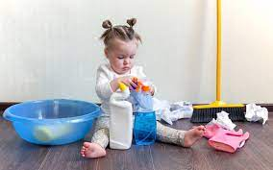
Bonusvraag
Wat doe je?
Vraag aan het kind of het iets heeft gegeten of gedronken
Check of er flessen of potjes open zijn en of er iets mist
Overleg met de huisarts, geef door wat je weet en volg advies op

Slide 5
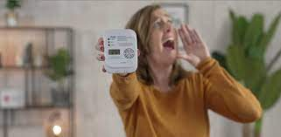
Leerdoelen
Je kan een vergiftiging door het innemen van stoffen herkennen
Je weet welke eerste hulp je kan verlenen bij het innemen van giftige stoffen
Je kan een vergiftiging door inademen van giftige stoffen herkennen
Je weet welke eerste hulp je kan verlenen bij het inademen van giftige stoffen

Slide 6
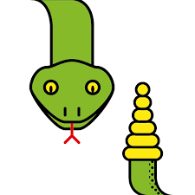
Vergiftiging
Een stof is het lichaam binnengekomen en brengt schade aan het lichaam
Voorbeelden:
Innemen giftige stoffen, zoals bedorven voedsel of schoonmaakmiddelen
Inademen giftige stoffen, zoals koolstofmonoxide, uitlaatgassen, lachgas

Slide 7
Koolstofmonoxidevergifting
Koolstofmonoxide komt vrij bij de verbranding van hout, kolen, olie of gas
In een huishouden kan er teveel koolstofmonoxide vrijkomen bij onvolledige verbranding in kapotte of vervuilde apparaten
Een speciale melder kan aangeven dat de concentratie koolmonoxide te hoog is
Symptomen:
Hoofdpijn
Duizelig
Benauwd
Misselijk
Soms een verhoogde hartslag
Bij een ernstige vergiftiging bewusteloosheid
Klachten nemen langzaam af als iemand naar buiten gaat en nemen binnen weer toe

Slide 8
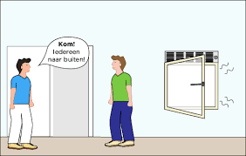
Behandeling koolmonoxidevergiftiging
Eigen veiligheid eerst!
Bel 112 en vraag om ambulance EN brandweer
Haal het slachtoffer/de slachtoffers uit het huis naar buiten
Verleen zo nodig eerste hulp (reanimatie)

Slide 9
Voedselvergiftiging
Ontstaat door voedsel dat is besmet met bacteriën die giffen uitscheiden in je maagdarmstelsel
Voorkomen door hygiënisch werken en goed opletten op de houdbaarheidsdatum
Gevaarlijk voor kwetsbare mensen zoals ouderen en jonge kinderen
Symptomen:
Overgeven
Diarree
Lusteloosheid en vermoeidheid
Ziek voelen

Slide 10
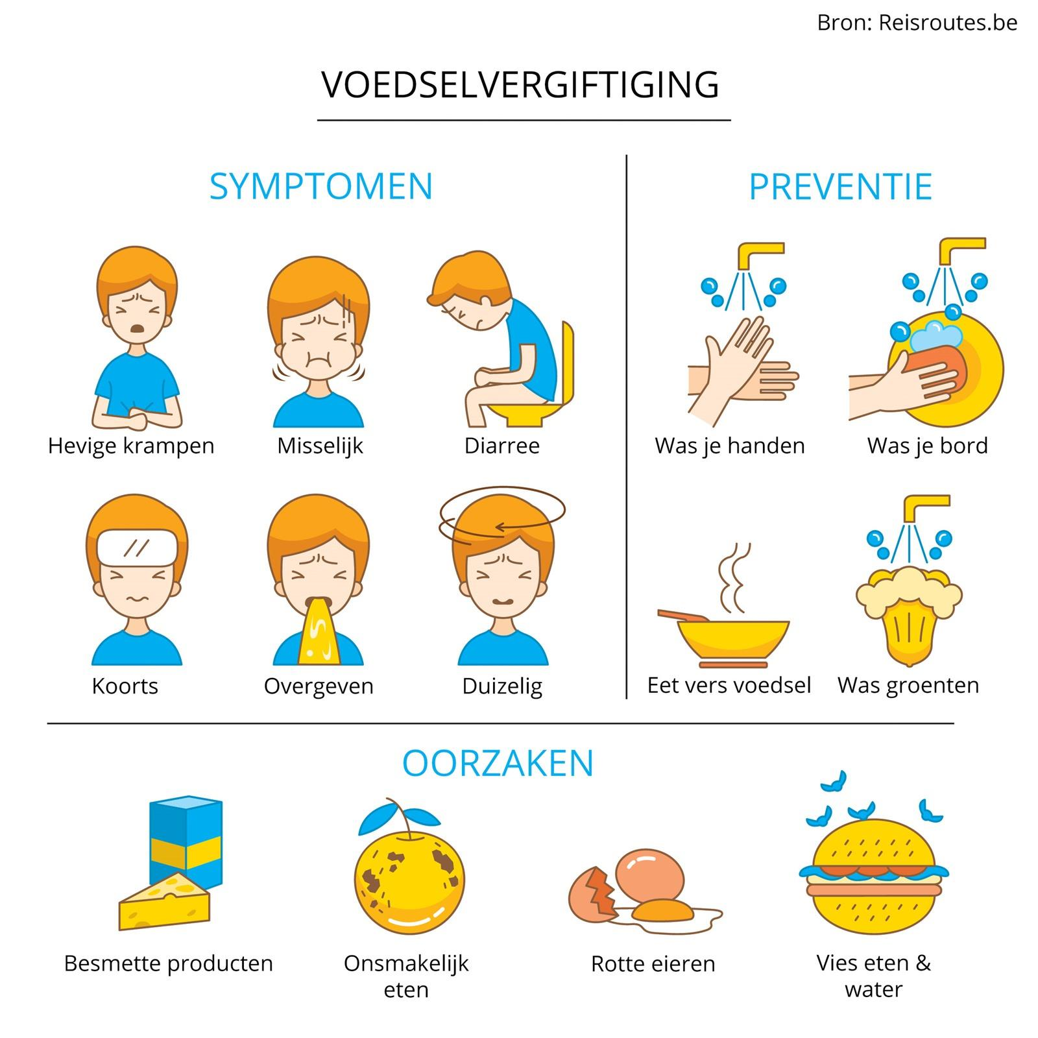
Behandeling voedselvergiftiging
Voorkomen is beter dan genezen!
Drink voldoende water of bouillon
Neem voldoende rust
Neem eventueel diarreeremmers en
paracetamol

Slide 11
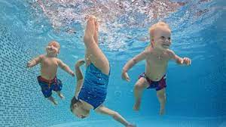
Opdracht
Wat heb je deze les geleerd?
Zie bijlage les 7: Afsluiter
Volgende week: hoofdstuk 9 Stoornissen in de ademhaling
Hoe herken je een verdrinking?

Slide 12
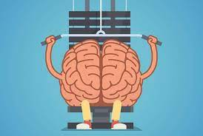
Om te onthouden
Na het innemen van giftige stoffen verplaats je het slachtoffer altijd naar buiten of een ruimte waarvan zeker is dat er geen giftige stoffen zijn.
Bij het innemen of inademen van giftige stoffen overleg je altijd met de huisarts of je belt de gifwijzer voor advies. Bedenk nooit zelf wat goed is.
Blijf bij een voedselvergiftiging goed drinken. Neem contact op met de huisarts als niets binnenblijft en er een grote kans op uitdroging is.

Slide 13
Huiswerk volgende les
Hoofdstuk 8: vergiftiging
Volgende week hoofdstuk 9: Stoornissen in de ademhaling

